Slide 1


ASAMBLEA LOCAL CIUDADANA DE FLAVIO ALFARO
Proceso de Rendición de cuentas
Período fiscal 2019
RENDICION DE CUENTA DEL GAD MUNICIPAL DEL CANTON FLAVIO ALFARO

Slide 2
En este espacio ciudadano se debe fomentar la deliberación pública a fin de “…fortalecer sus capacidades colectivas de interlocución con las autoridades y de esta forma, incidir de manera informada en el ciclo de las políticas públicas, la prestación de los servicios y, en general, la gestión de lo público”. (Art. 56 de la Ley Orgánica de Participación
Ciudadana).

Slide 3
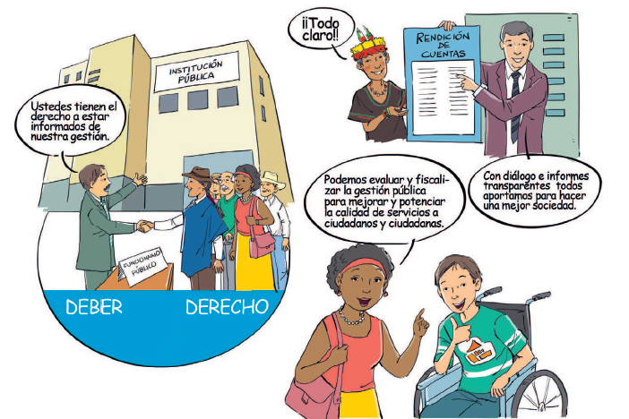
Una de las responsabilidades de las Asambleas Ciudadanas Locales, es “…Organizar, de manera independiente, el ejercicio de rendición de cuentas al que estén obligadas las autoridades electas” (Art. 60, numeral 4, de la Ley Orgánica de Participación Ciudadana).
es “…Organizar, de manera independiente, el ejercicio de rendición de
cuentas al que estén obligadas las autoridades electas” (Art. 60, numeral
4, de la Ley Orgánica de Participación Ciudadana).

Slide 4
PROCESO A CUMPLIR – PERIODO FISCAL 2019
Deliberación Pública
Entregar Informe - CPCCS
Informe Preliminar
Consulta ciudadana

Slide 5
CONSULTA CIUDADANA
20 DE FEBRERO DEL 2020
NÚMERO DE MESA | MESAS TEMATICAS | NUMERO DE PREGUNTAS
1 | SISTEMA FISICO AMBIENTAL | 18
2 | SOCIAL Y CULTURAL | 13
3 | ASENTAMIENTOS HUMANOS | 16
4 | CONETIVIDAD Y MOVILIDAD | 16
5 | GESTIÓN Y TERRITORIO | 23

Slide 6
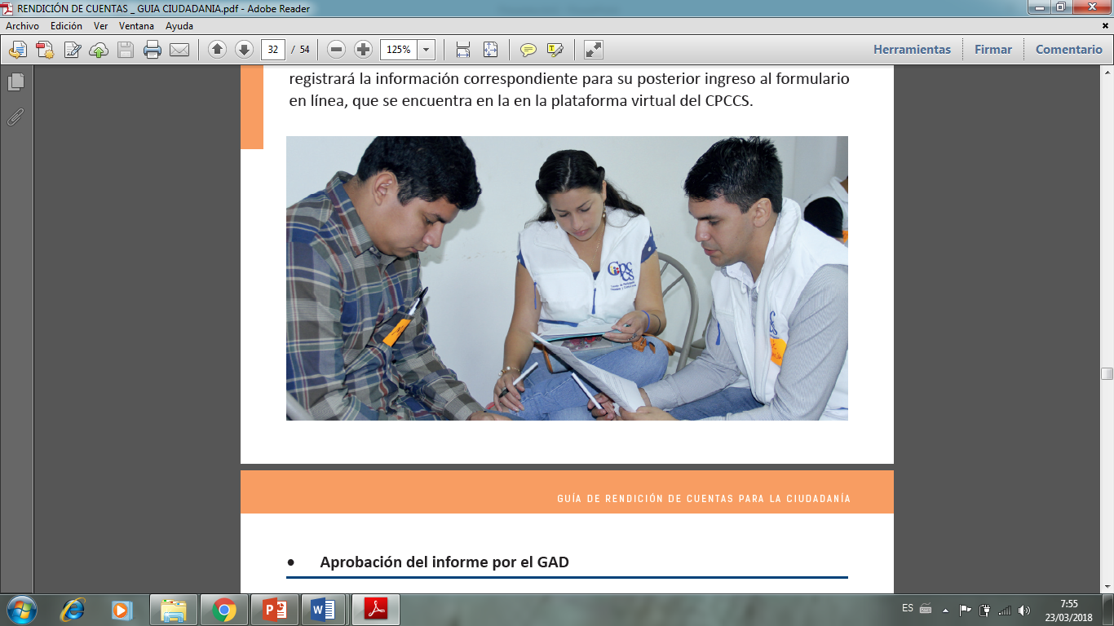
PROCESO A CUMPLIR – PERIODO FISCAL 2019
INFORME DE RENDICIÓN DE CUENTAS PRELIMINAR
1. Contenido:
- Obligatorios - formulario.
- Temas demandados ciudadanía - rinda cuentas.
2. A quién enviar:
- Representantes de la Asamblea Ciudadana Local; o,
- A quienes cumplieron este rol en el proceso de recolección de temas.
- Presidentes de las comunidades o barrios
3. Difundir / a disposición de la ciudadanía:
Medios: todos los que disponga el GAD y entidades vinculadas
(virtuales y alternativos).
Oficio en el que se explique la alternativa con la que el GAD va a rendir cuentas a la ciudadanía y los datos de: qué canal usará - link, correo, reuniones -, en qué tiempo, fecha, hora y demás detalles para que los ciudadanos puedan retraolimentar / participar.

Slide 7
PROCESO A CUMPLIR: DELIBERACIÓN PÚBLICA GAD MUNICIPALES Y PROVINCIALES
Transmisión en vivo
Video - grabación. Canal o red social oficial: Facebook Live, Video, Zoom, webinar, Periscope, Meerkat, Livestream, Skype, etc.
Obligatorio:
convocar a representantes de Asamblea Ciudadana o de quienes hicieron sus veces en la consulta ciudadana.
Retroalimentación de la ciudadanía
Paso 1

Slide 8
PROCEDIMIENTO DELIBERACIÓN PÚBLICA GAD MUNICIPALES Y PROVINCIALES
Paso 2:
1. Publicar video o grabación de transmisión en vivo de rendición de cuentas.
2. El Informe Preliminar
3. El procedimiento y los canales de comunicación a través de los cuales los ciudadanos podrán hacer llegar sus opiniones, sugerencias y demás aportes a la entidad/ autoridad.
Difundir ampliamente, por todos los medios que disponga, tanto el GAD como sus entidades vinculadas: Pág. Web, redes, correos, formularios, whatsapp, etc.
Durante dos semanas (14 días)
Al final de este periodo: Sistematizar aportes y elaborar Plan de Trabajo.

Slide 9
ENTREGA DEL INFORME DE RENDICIÓN DE CUENTAS AL CPCCS
Enviar el Plan de Trabajo a:
1. Consejo de Planificación
2. Asamblea Ciudadana Local
3. Representantes ciudadanos que cumplieron este rol /Presidentes de comunidades y barrios
Plan de trabajo
deberá ser difundido a través de todos los medios que disponga la institución e hicieron la convocatoria (Oficio).
Entrega informe al CPCCS, a través del sistema, con los documentos de respaldo – medios de verificación.

Slide 10
GRACIAS

